Slide 1

Système d’information et de communication
ADMJSP / Pôle Pédagogie – 2024 – Version 2

Slide 2
Système d’information et de communication
Objectifs
Utilisation technique
Utilisation opérationnelle
A la fin de cette partie, vous serez capable de connaître les différents systèmes d’information et de communication et leurs utilisation.
2

Slide 3
Introduction
Chaque SP se doit de connaître l'utilisation opérationnelle des postes radios et le fonctionnement des réseaux.
Il est fréquent que lors d'intervention, un équipier se voit confier la tenue du tableau de contrôle ARICO.
Lors des explorations ou de reconnaissances, les binômes utilisent la radio avec les équipements de tête.
L'histoire nous montre aussi, malheureusement, que lors de catastrophes ou d'événement particulier un seul SP reste en état de demander des renforts.

Slide 4
Utilisation technique
Différents réseaux :
Connaissances élémentaires :
Canal : Appareils émetteurs-récepteurs sont conçus pour fonctionner uniquement sur certaines fréquences.
Fréquences peuvent être mises en service par simple manœuvre d’un commutateur à plusieurs positions (rotateur) ou de boutons repérés par un chiffre.
Chacune de ces positions est nommée canal et correspond à une fréquence.
4

Slide 5
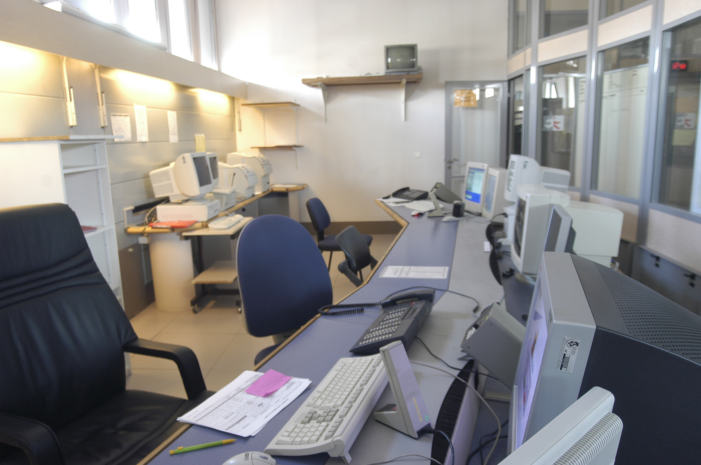
Utilisation technique
Différents réseaux : Connaissances élémentaires :
Stations fixes : Equipent le CTA/ CODIS et les casernes.
5

Slide 6
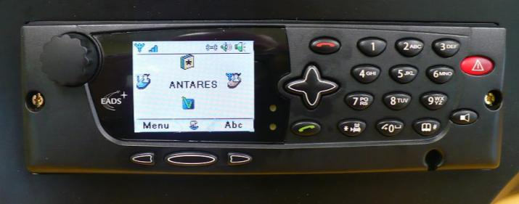
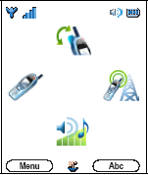
Utilisation technique
Différents réseaux : Connaissances élémentaires :
Stations mobiles : Postes radios embarqués dans les véhicules (B.E.R : Base Émettrice Réceptrice).
ANTARES
6

Slide 7
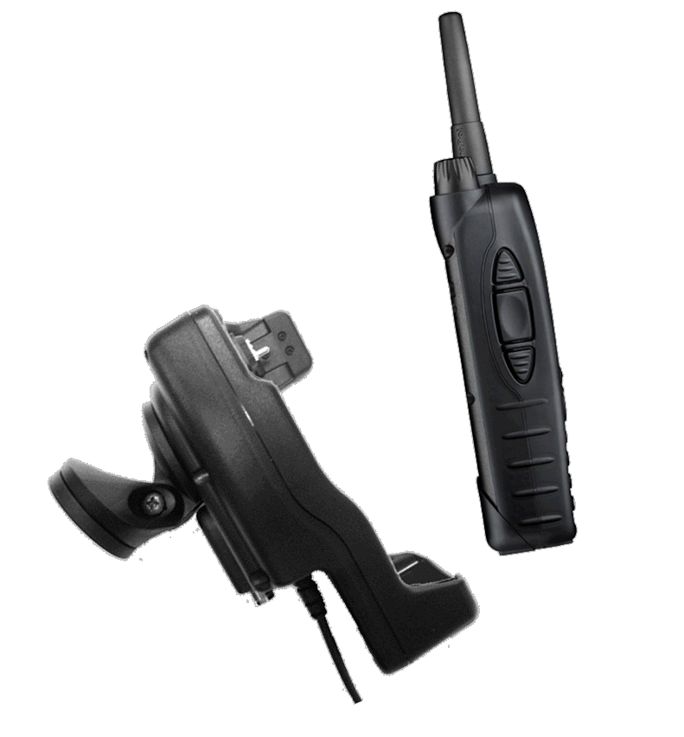
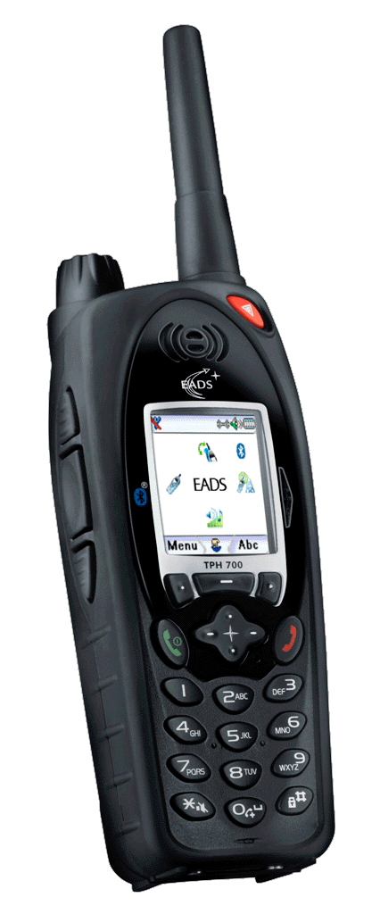
Utilisation technique
Différents réseaux : Connaissances élémentaires :
Stations portatives : Postes utilisés par les chefs d'agrès (E.R.M : Émetteur Récepteur Mobile), pouvant être transportés sur le terrain.
Deviennent mobile lorsque le poste est introduit dans le boîtier adaptateur du véhicule (BIV : boîtier interface véhicule).
7

Slide 8
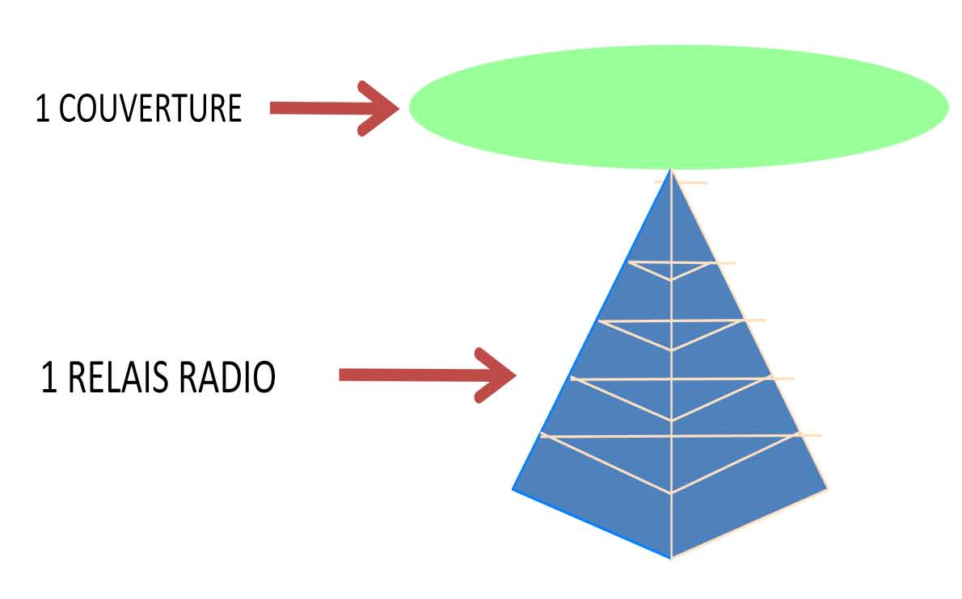
Utilisation technique
Différents réseaux : Organisation du réseau :
Lorsque plusieurs stations communiquent entre elles cela constitue un réseau.
La couverture est départementale. Chaque département est doté d'une infrastructure radio
8

Slide 9
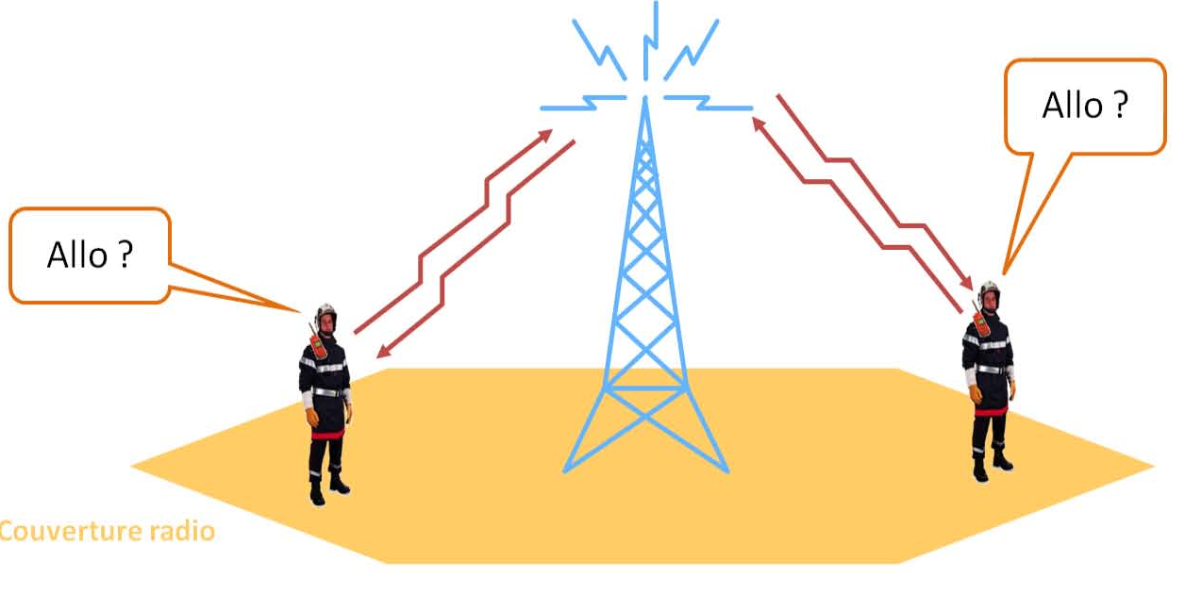
Utilisation technique
Différents réseaux : Organisation du réseau :
Mise sous tension du terminal radio : celui-ci s'authentifie sur le réseau
➔ Possible de communiquer avec un autre poste.
9

Slide 10
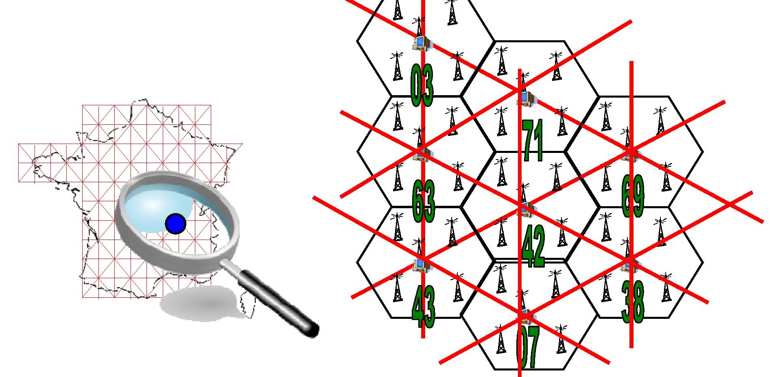
Utilisation technique
Différents réseaux : Organisation du réseau :
Réseaux départementaux sont interconnectés entre eux = réseau national.
10

Slide 11
Utilisation technique
Différents réseaux : Organisation du réseau :
Station secondaire
Station directrice : CTA
11

Slide 12
Utilisation technique
Différents réseaux :
O.B.N.S.I.C. : Ordre de Base Nationale des Systèmes d‘Informations et de Communication de la sécurité civile définit l'organisation et fixe les règles de l'architecture des transmissions au niveau national, zonal, départemental et tactique.
12

Slide 13
Utilisation technique
Différents réseaux : OBDSIC :
Ordre de base départemental des systèmes d’information et de communication :
Précise l’organisation des transmissions du département, notamment ceux précisés dans les schémas (SACR par exemple), plans Orsec et règlements comme le RO.
L’OBDSIC est arrêté par le préfet du département.
13

Slide 14
Utilisation technique
Différents réseaux : OPT :
Ordre particulier des transmissions :
Précise à l’avance l’organisation des transmissions mise en œuvre pour répondre dans le plan d’intervention.
Est établi sous la forme d’un schéma
Exemples de 2 OPT du SDMIS :
14

Slide 15
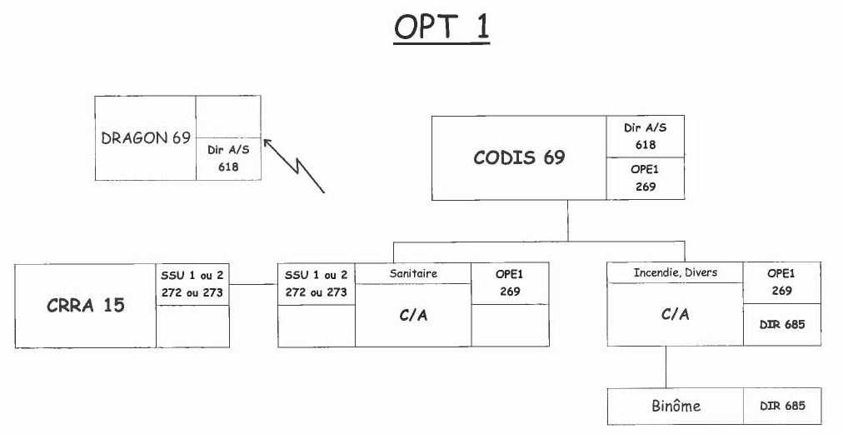
Utilisation technique
Différents réseaux : OPT :
15

Slide 16
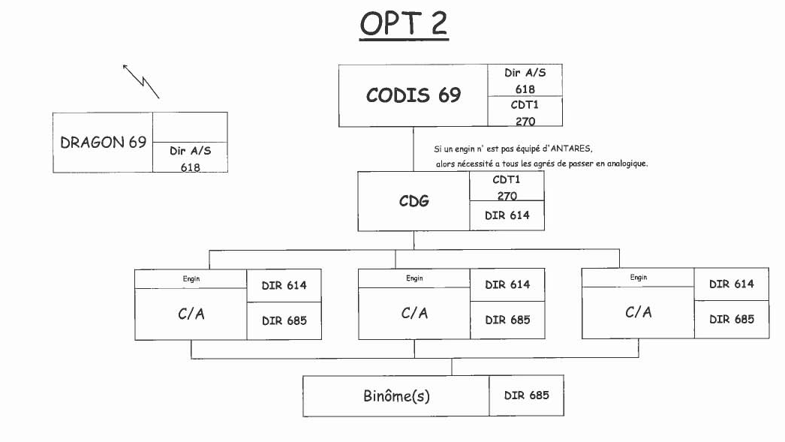
Utilisation technique
Différents réseaux : OPT :
16

Slide 17
Utilisation technique
Différents réseaux : OCT :
Ordre complémentaire des transmissions :
Définit pour une opération de secours donnée,
Est établi par le COS conformément aux règles fixées.
Est adapté au fur et à mesure de l’évolution des besoins de l’opération.
17

Slide 18
Utilisation technique : ANTARES
Réseau cellulaire (comparable aux réseaux de téléphonie mobiles GSM) de radiocommunications numériques.
ANTARES : Adaptation
Nationale
des Transmissions
Aux
Risques
Et aux
Secours
Constitue le réseau de transmission utilisé par les SP pour leurs missions opérationnelles quotidiennes.
18

Slide 19
Utilisation technique : ANTARES
ANTARES s'appui sur l'infrastructure INPT (Infrastructure Nationale Partageable des Transmissions) qui est un réseau numérique chiffré. Il n'est donc pas possible de le scanner (par les journalistes par exemple).
SDMIS est donc un client du réseau INPT fourni par l'Etat.
Ce réseau mis en place en 2010, permet en termes de fonctionnalité, d'utiliser :
Pour la phonie : les communications relayées (COM) et les canaux tactiques directs (DIR),
Pour les données : les status et la géolocalisation.
19

Slide 20
Utilisation technique : ANTARES
Identification sur ANTARES :
Chaque terminal dispose d’une adresse explicite unique le R.F.G.I :
Réseau
Flotte
Groupe
Identifiant
6
9
0
2
5
0
1
1
2
Département
Sécurité
civile
Type engin
Numéro terminal
20

Slide 21
Utilisation technique : ANTARES
G
Engins
Identification sur ANTARES :
15
SAMU
18
CODIS
20
VSAB
21
VSAV
Groupe imposé par la réglementation :
26
VSRL
27
VSRM
30
VPI
31
FPTL
32
FPT
36
FMOGP
50
CFFL
51
CCFM
60
EP 30
61
EP 24
78
VPL
84
VTU
21

Slide 22
Utilisation technique : ANTARES
Identification sur ANTARES :
CS
TYPE
SIGLE
RF
G
I
CORNEILLE
VSAV
VSAV·111
6902
20
101
CORNEILLE
VSAV
VSAV·112
6902
20
102
CORNEILLE
VSAV
VSAV·113
6902
20
103
ROCHAT
VSAV
VSAV·211
6902
20
104
ROCHAT
VSAV
VSAV·212
6902
20
105
ROCHAT
VSAV
VSAV·213
6902
20
106
CORNEILLE
EPC
EPC 109
6902
61
100
ROCHAT
EPC
EPC 209
6902
61
102
CORNEILLE
FPT 060
FPT 060·101
6902
32
101
CORNEILLE
FPT120
FPT120·102
6902
32
102
ROCHAT
FPT 060
FPT 060·201
6902
32
103
CORNEILLE
VLHR
VLHR·119
6902
82
101
22

Slide 23
Utilisation technique : ANTARES
Identification sur ANTARES :
Chaque poste est affecté à un engin : il n'est pas permis d'échanger les postes entre les ≠ véhicules.
En cas de perte ou de vol d'un terminal, le poste est rendu inutilisable à distance grâce à son RFGI.
23

Slide 24
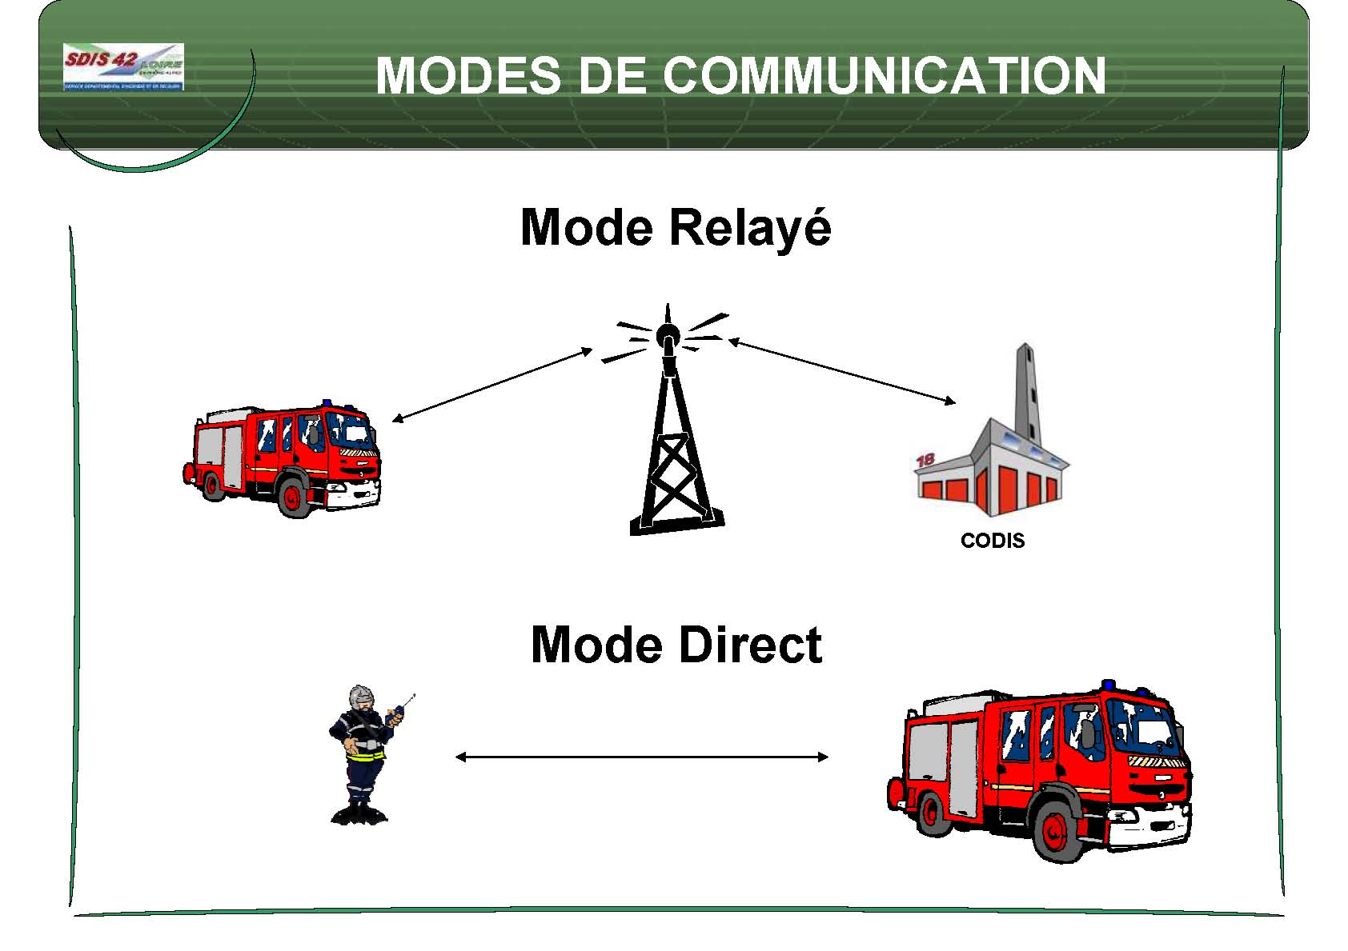
Utilisation technique : ANTARES
Mode relayé :
Communications passent par un relais secondaire qui les renvoient sur le relais principal.
Destiné à mettre en liaison les moyens opérationnels et le CTA/CODIS.
24

Slide 25
Utilisation technique : ANTARES
Mode relayé :
Communications relayées dénommées COM sont divisées en :
COM opérationnelles départementales :
OPE 1 : tous les CA veillent par défaut cette COM ;
OPE 2 : débordement de OPE 1 ;
25

Slide 26
Utilisation technique : ANTARES
Mode relayé :
COM secours et soins d'urgence :
SSU 1 : communication à utiliser lors de la transmission des bilans rouges vers le SAMU ;
SSU 2 : mode secondaire pour la transmission des bilans verts et simplifiés.
26

Slide 27
Utilisation technique : ANTARES
Mode relayé :
COM autorité : Poste radio programmé avec le profil autorité, elle dessert les communications inter-service de niveau préfectoral.
COM spéciale (SPE) : Sont utilisables suivant les ordres particuliers des transmissions (OPT) ;
Tous les terminaux connectés au réseau départemental entendent mon message.
27

Slide 28
Utilisation technique : ANTARES
Mode DIR :
Canaux tactiques : canaux DIR (Direct).
Permettent la communication à l'intérieur d'une même intervention sans gêner le fonctionnement des réseaux relayés car ils fonctionnement de poste à poste(s).
28

Slide 29
Utilisation technique : ANTARES
Mode DIR :
Communications n'utilisant pas les relais du réseau, leur portée est limitée à la puissance du poste émetteur soit :
2 kilomètres environ pour les postes portatifs (2 Watts) ;
10 kilomètres environ pour les postes mobiles (10 Watts) ;
Environ 3 à 5 km de portatif à mobile.
Seuls les terminaux à portée de couverture de mon terminal entendent mon message.
29

Slide 30
Utilisation technique : ANTARES
Mode DIR :
SDMIS dispose des DIR suivantes :
Niveau 1 / 2 : entre chef de colonne et CDG.
Niveau 3 / 4 : entre CA et CDG ou entre 2 CA.
Niveau 3 / 4 : entre CA et ses binômes.
30

Slide 31
Utilisation technique : ANTARES
Canaux :
Numéro répertoire
Numéro COM ou DIR
Noms
1
614
Tactique niveau 3 / 4
2
633
3
654
4
673
5
602
Tactique niveau 1 / 2
6
910
RIP
7
DIR 1
Interservice tactique
31

Slide 32
Utilisation technique : ANTARES
Canaux :
Numéro répertoire
Numéro COM ou DIR
Noms
8
618
Liaison air / sol
9
685
Liaison binômes
10
270
CDT 1
11
269
OPE 1
12
272
SSU 1
13
273
SSU 2
14
274
OPE 2
32

Slide 33
Utilisation technique : ANTARES
Les status :
Utilisation des status permet de réduire les volumes de transmission au profit des messages.
Sont des messages prédéfinis concernant les changements d'état de l'engin ou la demande de parole.
9 status sont possibles, directement accessibles depuis le clavier du poste :
33

Slide 34
Utilisation technique : ANTARES
Les status :
Numéro
Libellé
1
Parti
2
Sur les lieux
3
Message
4
Message URGENT
5
Transport centre hospitalier (C.H.)
6
Arrivée centre hospitalier (C.H.)
7
Disponible sur secteur
8
Indisponible
9
Rentré à la caserne
34

Slide 35
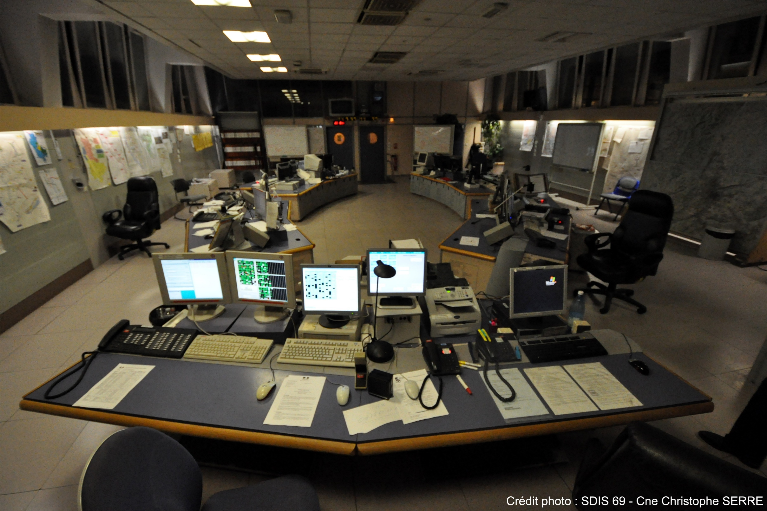
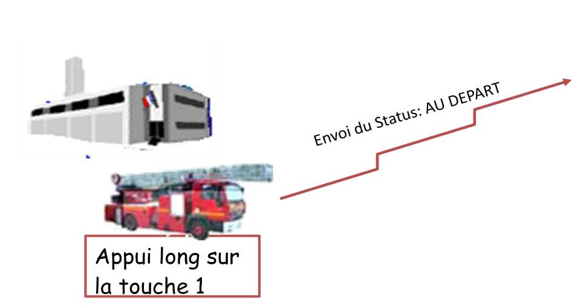
Utilisation technique : ANTARES
Les status :
35

Slide 36
Utilisation opérationnelle
Les messages : Les différents messages lors d'une intervention et leur chronologie :
Départ de la caserne (status 1),
Sur les lieux (status 2),
Message de situation (ambiance) (status 3) puis phonie,
Message flash ou de renforts (status 3 dans certains cas status 4) puis phonie,
Messages de renseignements (status 3) puis phonie,
Message au SAMU (demande de parole en phonie),
Transport hôpital (status 5),
Arrivée hôpital (status 6),
Retour disponible sur secteur (status 7),
Indisponible (status 8),
Rentré à la caserne (status 9).
36

Slide 37

Utilisation technique : ANTARES
Appel de détresse :
Terminaux sont équipés d'une touche de détresse
L'activation se fait avec un appui long (3 s).
En cas d'urgence (sécurité des personnels) tout SP peut utiliser le bouton d'appel d'urgence sur les portatifs ou les mobiles.
37

Slide 38
Utilisation technique : ANTARES
Appel de détresse :
Deux modes existent :
En mode DIR, seuls les postes à proximités reçoivent l'appel et peuvent établir une liaison phonique sur le canal SOS DIR.
En mode relayé, l'appel est transmis uniquement au CTA/CODIS, ce dernier établit alors la communication sur COM SOS.
38

Slide 39
Utilisation technique : ANTARES
Description des matériels :
TPH 700 :
39

Slide 40
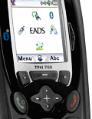
Utilisation technique : ANTARES
Description des matériels :
TPH 700 : Marche / arrêt :
Mise en marche du terminal :
Appui long sur la touche verte jusqu’à allumage de la LED
40

Slide 41
Utilisation technique : ANTARES
Description des matériels :
TPH 700 : Marche / arrêt :
Arrêt du terminal :
Appui long sur la touche verte, puis acquittement du
message de confirmation avec la touche
?
Voulez vous éteindre le terminal ?
Oui
Non
41

Slide 42
Utilisation technique : ANTARES
Description des matériels :
TPH 700 : Ecran d'accueil :
Dans cette configuration : Aucun canal sélectionné : pas de possibilité d’émission et de réception.
Répertoire.
Mode relayé (TKG).
Mode direct (DIR).
Profils ( discret, normal, bruyant)
42

Slide 43
Utilisation technique : ANTARES
Description des matériels :
Emettre avec un TPH 700 :
Pour passer en émission, appuyer sur l’alternat
et attendre que la LED rouge s’allume.
43

Slide 44
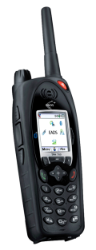
Utilisation technique : ANTARES
Description des matériels :
TPH 700 : Changement de canal :
Accès en appuyant sur le rotateur ;
Sélection du canal en surbrillance ;
Validation automatique après choix du canal.
OU
Accès à partir de l’écran d’accueil, navigateur haut ;
Sélection du canal avec le navigateur haut/bas ;
Validation en appuyant sur OK.
44

Slide 45
Utilisation technique : ANTARES
Description des matériels :
Boîtier émetteur récepteur - BER :
45

Slide 46
Utilisation technique : ANTARES
Description et fonctionnement détaillés des matériels :
BER : Marche / arrêt :
Mise en marche du terminal :
Appui sur le rotateur.
Arrêt du terminal :
Appui long sur le rotateur.
ANTARES
46

Slide 47
Utilisation technique : ANTARES
Description et fonctionnement détaillés des matériels :
BER : Ecran d'accueil :
ANTARES
47

Slide 48
Utilisation technique : ANTARES
Description et fonctionnement détaillés des matériels :
BER : Emettre avec un BER :
Pour passer en émission, appuyer sur
l’alternat et attendre que la LED rouge s’allume.
ANTARES
48

Slide 49
Utilisation technique : ANTARES
Description et fonctionnement détaillés des matériels :
BER : Changement de canal :
ANTARES
49

Slide 50
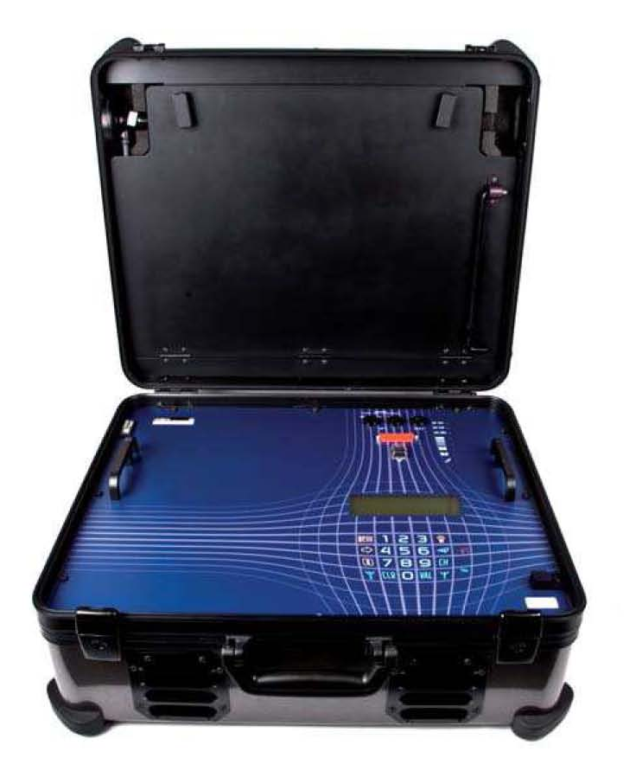
Utilisation technique : ANTARES
Description et fonctionnement détaillés des matériels :
RIP : relais indépendant portable
50

Slide 51
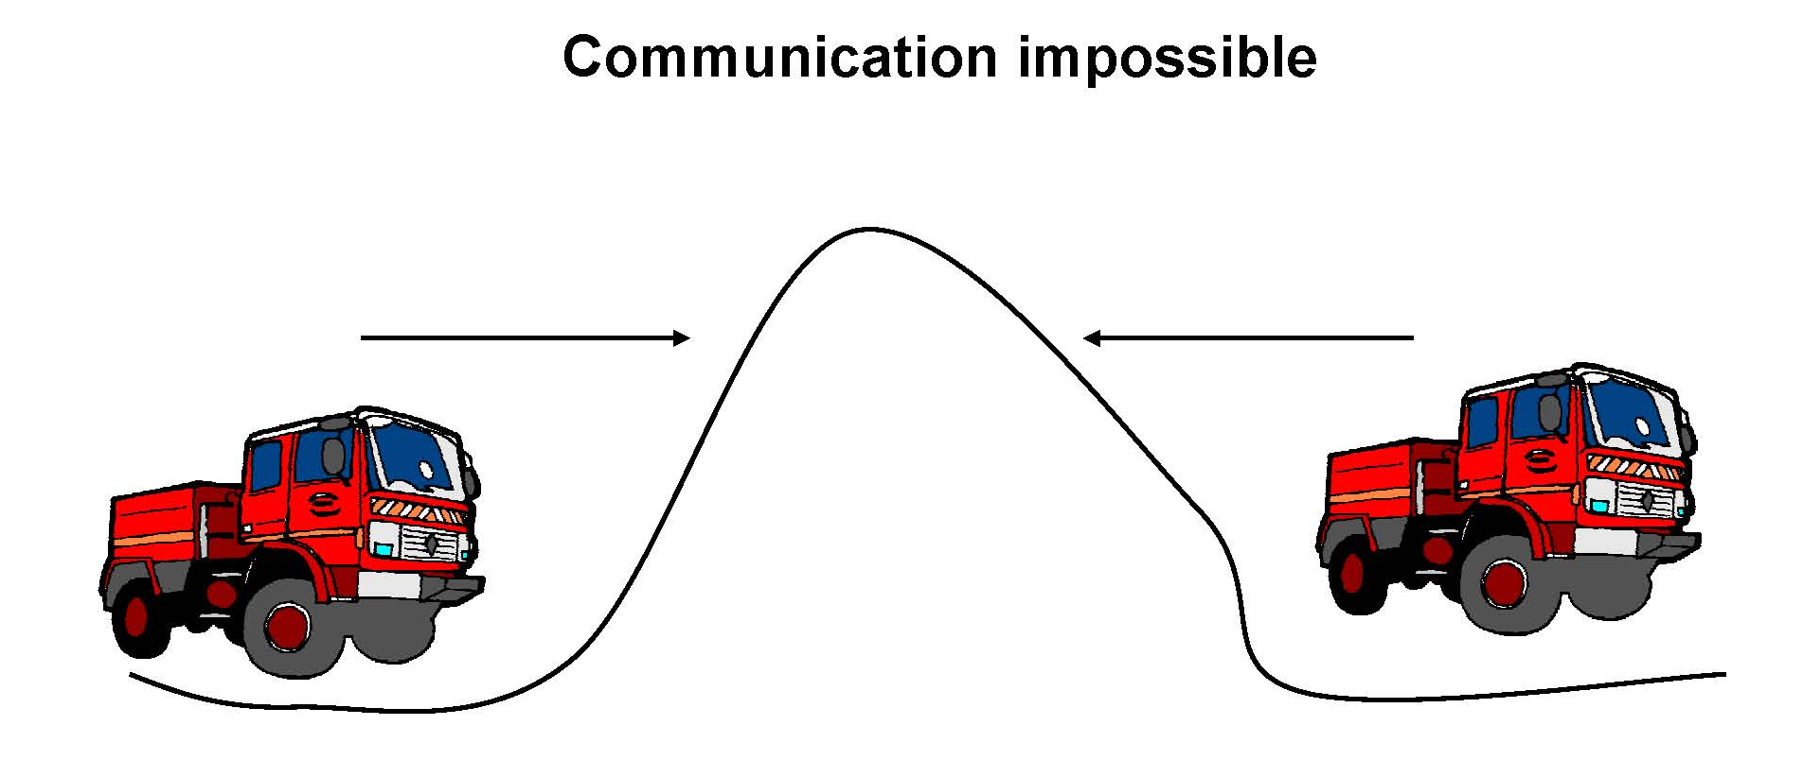
Utilisation technique : ANTARES
Description et fonctionnement détaillés des matériels :
RIP : relais indépendant portable
Sont mis en place lorsque la communication sur le terrain est impossible entre 2 véhicules
51

Slide 52
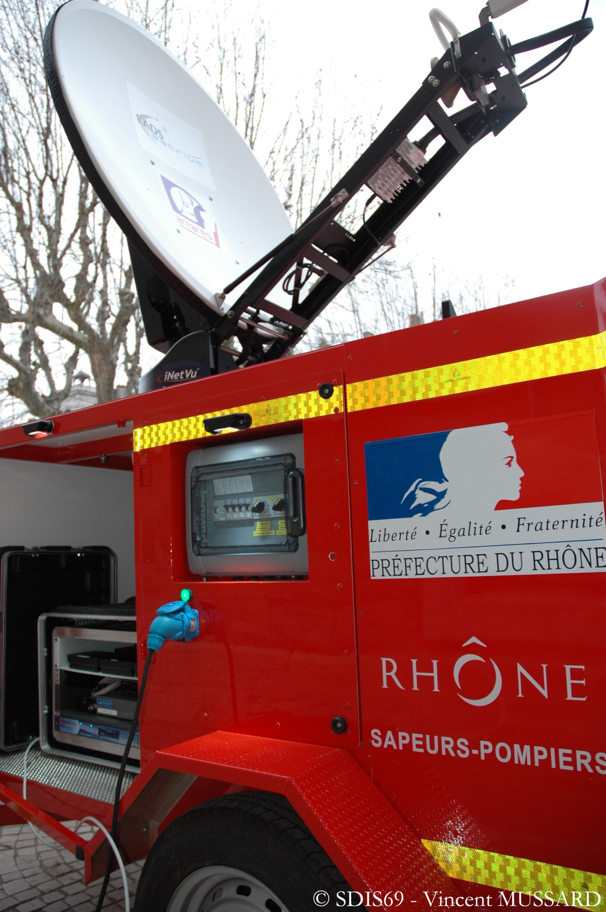
Utilisation technique : ANTARES
Description des matériels :
Remorque satellite : RSAT
SDMIS dispose d'une remorque satellite dénommée RSAT.
Moyen mis à disposition par l'Etat : permet d'établir des communications entre l’intervention, CTA/CODIS et COD voire le COZ ou le COGIC.
Utilisation départementale, zonale voire nationale.
52

Slide 53
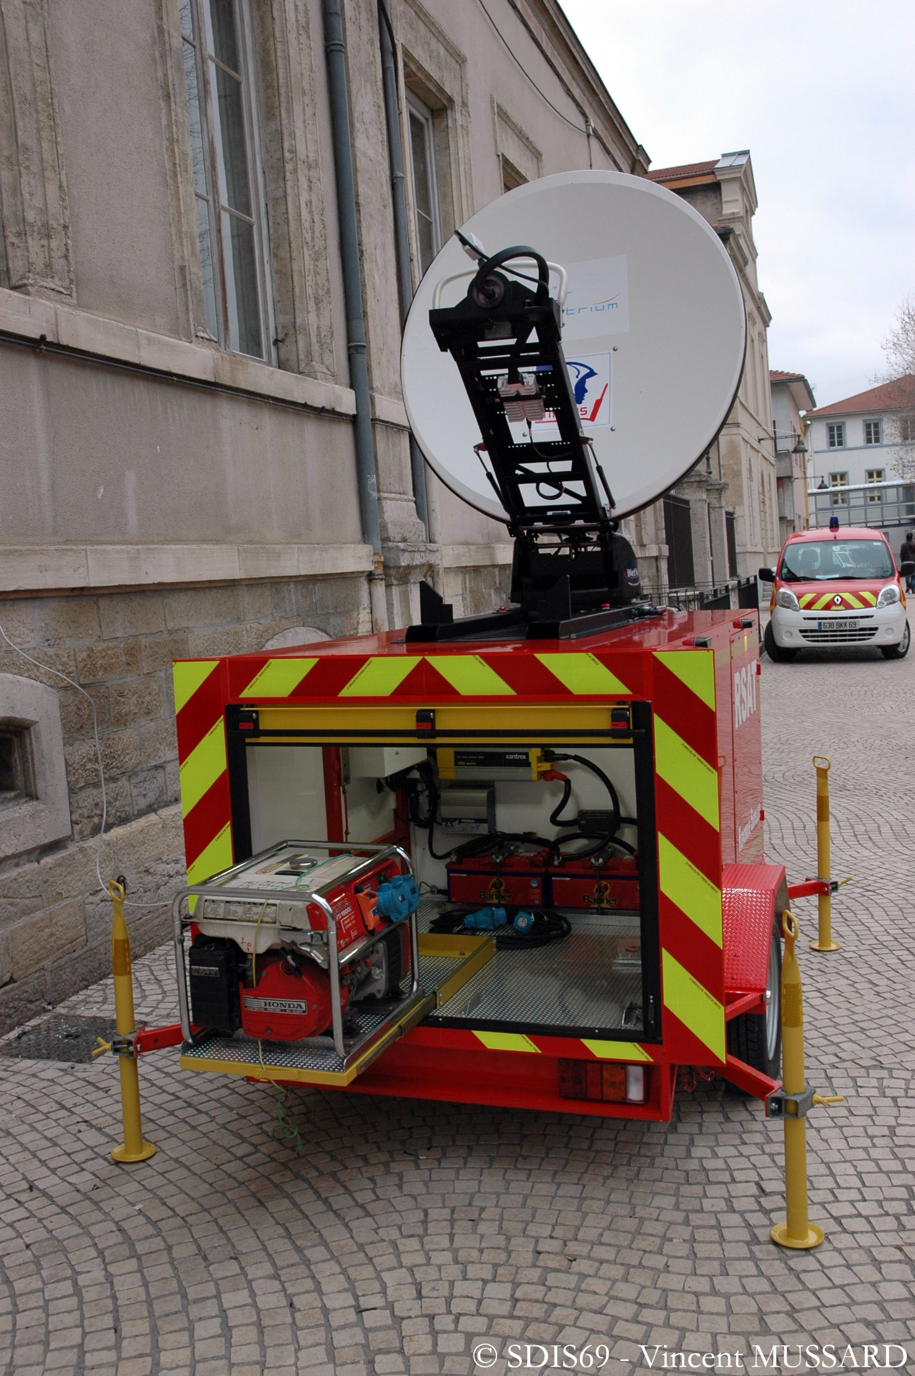
Utilisation technique : ANTARES
Description et fonctionnement détaillés des matériels :
Remorque satellite : RSAT
Permet de réaliser :
Liaisons téléphoniques satellitaires,
Réseau téléphonique local (bulle DECT),
Visioconférence
Transmissions de données informatiques (internet et intranet),
Création d'une bulle Wi-Fi,
Connexion au système ARTEMIS en mode Web.
53

Slide 54
Utilisation opérationnelle
Langage et procédure à respecter lors de la transmission d'un message :
Règles d’exploitation qui fixent la forme et la succession des communications échangées sur le réseau.
Cette procédure a pour but :
Utiliser un vocabulaire et un langage compris par tous,
Permettre un gain de temps et simplifier la conversation,
Faciliter l’identification des stations

Slide 55
Utilisation opérationnelle
Langage et procédure à respecter lors de la transmission d'un message :
Les règles d'exploitation du réseau :
Toute station doit s’assurer avant d’émettre qu’aucune communication n’est en cours sur le canal.
Tout terminal devra obtenir la parole de la station directrice (CTA) pour établir une communication en phonie.
55

Slide 56
Utilisation opérationnelle
Langage et procédure à respecter lors de la transmission d'un message :
Les règles d'exploitation du réseau :
Avant de parler, la phrase doit être construite mentalement :
Articuler ;
S’assurer d’être sur le bon canal,
Ne pas hurler dans le micro ;
Transmettre les textes de message en tranches de phrases courtes;
Parler à allure normale.
56

Slide 57
Utilisation opérationnelle
Langage et procédure à respecter lors de la transmission d'un message :
Être précis, concis et utiliser des mots percutants (affirmatif, négatif, vu, exact, impossible, prêt, etc.) ;
Discrétion sur les informations échangées,
Ne pas considérer un message transmis, sans accusé de réception
Eviter d’introduire l’interjection « euh » à la fin des mots ;
Observer la procédure réglementaire.
57

Slide 58
Utilisation opérationnelle
Langage et procédure à respecter lors de la transmission d'un message :
D'autres part,
Silence dans le véhicule et, éventuellement, arrêter l’avertisseur sonore ;
Ne doit commencer à parler devant le micro qu’après avoir appuyé sur l'alternat et attendre que la LED rouge s'allume. Le système de relais ne s’enclenche qu’après un certain délai.
Evite de souffler ou de siffler dans le micro avant de commencer à transmettre ;
58

Slide 59
Utilisation opérationnelle
Langage et procédure à respecter lors de la transmission d'un message :
D'autres part,
Proscrire les apartés pendant la transmission d’un message ;
Message est long : le diviser en plusieurs « blocs », de 10 à 30 secondes, espacés par des silences de 3 secondes afin de permettre la procédure d’interruption ;
59

Slide 60
Utilisation opérationnelle
Langage et procédure à respecter lors de la transmission d'un message :
Pratiques suivantes sont formellement interdites :
La violation du silence radio,
Conversation privée entre opérateurs,
Transmission sans autorisation dans un réseau dirigé, sauf pour certains messages.
Emploi d’abréviation autres que celles qui sont réglementaires,
Emploi d’un langage indécent ou familier.
60

Slide 61
Utilisation opérationnelle
Langage et procédure à respecter lors de la transmission d'un message :
Pour demander la parole, l'utilisateur emploie soit :
Le status 3 (ou le status 4 pour une demande de parole urgente)
A la réception de l'autorisation de transmettre par le CTA, l'utilisateur emploie la procédure radio classique.
61

Slide 62
Utilisation opérationnelle
Langage et procédure à respecter lors de la transmission d'un message :
Exemple : status 3 par le VSAV 2 Confluence,
Réception de la demande par le CODIS 69,
Le CODIS 69 transmet par phonie sur le canal approprié :
VSAV 2 Confluence ICI CODIS 69 transmettez !
Prise de parole par le VSAV 2 :
CODIS 69 ICI VSAV 2 Confluence, je suis en présence….
62

Slide 63
Utilisation opérationnelle
Langage et procédure à respecter lors de la transmission d'un message :
Pour demander la parole, l'utilisateur emploie soit :
La procédure radio classique depuis un portatif (ou échec du status)
CODIS 69 ICI VSAV 1 Rochat pour message !
63

Slide 64
Utilisation opérationnelle
Langage et procédure à respecter lors de la transmission d'un message :
Pour le status 4 (ou pour l'appel de détresse), le message commencera par :
URGENT, URGENT, URGENT, CODIS 69 ICI FPT…………
A la réception de ce message tous les autres postes doivent cesser d'émettre, afin que le CODIS puisse donner la parole au poste.
64

Slide 65
Utilisation opérationnelle
Langage et procédure à respecter lors de la transmission d'un message :
L'alphabet phonétique international de l'O.A.C.I.
Organisation de l'Aviation Civile Internationale :
Procédure à utiliser pour transmettre les mots difficilement compréhensibles et également les noms propres qui ne doivent jamais être transmis en clair.
65

Slide 66
Utilisation opérationnelle
L'alphabet phonétique international de l'O.A.C.I.
A
α
Alpha

Slide 67
Utilisation opérationnelle
L'alphabet phonétique international de l'O.A.C.I.
B
Bravo

Slide 68
Utilisation opérationnelle
L'alphabet phonétique international de l'O.A.C.I.
C
Charlie

Slide 69
Utilisation opérationnelle
L'alphabet phonétique international de l'O.A.C.I.
D
Δ
Delta

Slide 70
Utilisation opérationnelle
L'alphabet phonétique international de l'O.A.C.I.
Ohé !
Ohé !
Ohé !
E
Ohé !
Echo

Slide 71
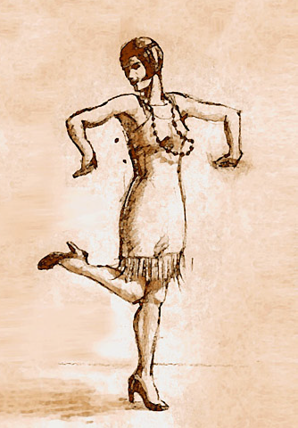
Utilisation opérationnelle
L'alphabet phonétique international de l'O.A.C.I.
F
Fox trot

Slide 72
Utilisation opérationnelle
L'alphabet phonétique international de l'O.A.C.I.
G
Golf

Slide 73
Utilisation opérationnelle
L'alphabet phonétique international de l'O.A.C.I.
H
Hôtel le sapeur-pompier
Hôtel

Slide 74
Utilisation opérationnelle
L'alphabet phonétique international de l'O.A.C.I.
I
India

Slide 75

Utilisation opérationnelle
L'alphabet phonétique international de l'O.A.C.I.
J
Juliette

Slide 76
Utilisation opérationnelle
L'alphabet phonétique international de l'O.A.C.I.
K
1 KILO
Kilo

Slide 77

Utilisation opérationnelle
L'alphabet phonétique international de l'O.A.C.I.
L
Lima

Slide 78
Utilisation opérationnelle
L'alphabet phonétique international de l'O.A.C.I.
M
Mike

Slide 79
Utilisation opérationnelle
L'alphabet phonétique international de l'O.A.C.I.
N
November

Slide 80

Utilisation opérationnelle
L'alphabet phonétique international de l'O.A.C.I.
O
Oscar

Slide 81
Utilisation opérationnelle
L'alphabet phonétique international de l'O.A.C.I.
P
Papa

Slide 82

Utilisation opérationnelle
L'alphabet phonétique international de l'O.A.C.I.
Q
Québec

Slide 83
Utilisation opérationnelle
L'alphabet phonétique international de l'O.A.C.I.
R
Roméo

Slide 84
Utilisation opérationnelle
L'alphabet phonétique international de l'O.A.C.I.
S
Sierra

Slide 85
Utilisation opérationnelle
L'alphabet phonétique international de l'O.A.C.I.
T
Tango

Slide 86
Utilisation opérationnelle
L'alphabet phonétique international de l'O.A.C.I.
U
Uniform

Slide 87
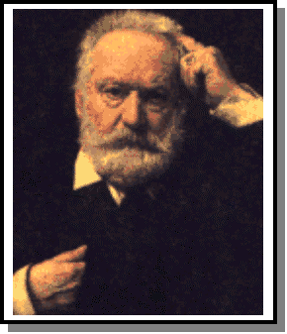
Utilisation opérationnelle
L'alphabet phonétique international de l'O.A.C.I.
V
Victor

Slide 88
Utilisation opérationnelle
L'alphabet phonétique international de l'O.A.C.I.
W
Whisky

Slide 89
Utilisation opérationnelle
L'alphabet phonétique international de l'O.A.C.I.
X
X-ray

Slide 90
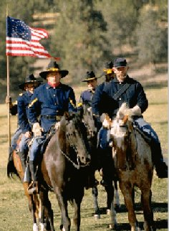
Utilisation opérationnelle
L'alphabet phonétique international de l'O.A.C.I.
Y
Yankee

Slide 91
Utilisation opérationnelle
L'alphabet phonétique international de l'O.A.C.I.
Z
Zoulou

Slide 92
Utilisation opérationnelle
Langage et procédure à respecter lors de la transmission d'un message :
Les règles d'exploitation du réseau : les nombres
Sont prononcés normalement sauf les heures qui sont transmises sous forme de nombres à 3 ou 4 chiffres, exemple :
08 h 25 = huit cent vingt-cinq ;
12 h 11 = douze cent onze.
92

Slide 93
Utilisation opérationnelle
Langage et procédure à respecter lors de la transmission d'un message :
Les règles d'exploitation du réseau : les nombres
Si la liaison est mauvaise, nombre transmis chiffre par chiffre, sauf pour les multiples, exemples :
1 317 : un tout seul ; deux et un ; un tout seul ; quatre et trois.
3 000 : deux et un ; mille.
93

Slide 94
Utilisation opérationnelle
Les règles d'exploitation du réseau : les nombres
Chiffre
Prononciation
Epellation
0
ZERO
1
UN
UN TOUT SEUL
2
DEUX
UN ET UN
3
TROIS
DEUX ET UN
4
QUATRE
DEUX FOIS DEUX
5
CINQUE
TROIS ET DEUX
6
SISSE
DEUX FOIS TROIS
7
SETE
QUATRE ET TROIS
8
HUITE
DEUX FOIS QUATRE
9
NEUFE
CINQUE ET QUATRE
94

Slide 95
Utilisation opérationnelle
Les règles d'exploitation du réseau :
Les termes de procédures :
Mots ou phrases facilement prononçables et audibles, auxquels on a donné une signification très précise dans le but d’accélérer le trafic.
Principaux termes de procédure :
95

Slide 96
Utilisation opérationnelle
Les règles d'exploitation du réseau :
Terme de procédure
Signification
COLLATIONNEZ
Répétez cette transmission en entier exactement comme vous l’avez reçue.
CORRECT
Ce que vous m’avez transmis est correct.
CORRECTION
Une erreur a été commise dans cette transmission. Ce qui suit est la version corrigée.
GROUPE HORAIRE
Ce qui suit immédiatement est l’heure
ICI
Cette transmission vient de la station dont la désignation suit immédiatement
JE COLLATIONNE
Ce qui suit est la lecture intégrale de ce que vous venez de me transmettre.
96

Slide 97
Utilisation opérationnelle
Les règles d'exploitation du réseau :
Terme de procédure
Signification
J’EPELLE
J’épelle phonétiquement le mot avant.
JE REPETE
Je répète la transmission ou la partie indiquée.
PARLEZ
Ceci est la fin de ma transmission, j’attends votre réaction.
PRENEZ MESSAGE
Prenez par écrit le message qui suit.
REÇU
J’ai bien reçu votre dernière transmission
JE VERIFIE
L’opérateur transmetteur demande à l’autorité rédactrice si le (ou la partie du) message est correct.
97

Slide 98
Utilisation opérationnelle
Les règles d'exploitation du réseau :
Ne pas confondre :
"répétez" : Station d'origine du message qui répète tout ou partie de son message
"collationnez" : Station réceptrice qui répète le message.
98

Slide 99
Utilisation opérationnelle
Les règles d'exploitation du réseau :
Force du signal : TABLEAU 1 : Force.
Terme de procédure
Signification
FORT
Votre signal est fort
ASSEZ FORT
Votre signal est bon
FAIBLE
Je vous entends difficilement
TRES FAIBLE
Je vous entends très difficilement
99

Slide 100
Utilisation opérationnelle
Les règles d'exploitation du réseau :
Force du signal : TABLEAU 2 : Lisibilité.
Terme de procédure
Signification
CLAIR
Excellente qualité
LISIBLE
Bonne qualité
DEFORMÉ
J'ai des difficultés à vous comprendre
AVEC INTERFÉRENCE
Je ne peux pas vous comprendre
100

Slide 101
Utilisation opérationnelle
Les règles d'exploitation du réseau :
Indicatif radio :
Appellation conventionnelle destinée à identifier une station ou une autorité.
Les engins ont les indicatifs suivants :
Nom de l'engin + nom du CT sur le synoptique
Exemple : VSAV 2 Confluence
101

Slide 102
Utilisation opérationnelle
Les règles d'exploitation du réseau : Indicatif radio :
Indicatifs REPRESENTANT UNE FONCTION :
Fonction
Indicatif
Directeur de la DGSCGC
RAMEAU
Chef état-major de Zone de la sécurité civile
PERCEVAL
DDMSIS
LANCELOT
Médecin chef SDMIS
HIPPOCRATE
Chef de groupement
GARETH
Chef de centre
MERLIN
102

Slide 103
Utilisation opérationnelle
Les règles d'exploitation du réseau : Indicatif radio :
Indicatifs REPRESENTANT UNE ENTITE OPERATIONNELLE :
Entité opérationnelle
Indicatif
Equipe déminage sécurité civile
Rossini
Hélicoptère sécurité civile
Dragon
Canadairs de la sécurité civile
Pélican
Trackers de la sécurité civile
Tracker
Fokkers de la sécurité civile
Fokker
Hélicoptère bombardier d'eau
HBE
Avions de liaison et de reconnaissance
Bengale
103

Slide 104
Conclusion
Année : 2024
Contact : pour toute remarque concernant ce document, merci d’envoyer un mail sur l’adresse suivante :
gfor_jsp@sdmis.fr
Utilisation technique
Utilisation opérationnelle
104

